Slide 1

Materia - Análisis de Datos –
DATASET- Recorridos en Ecobicis en el año 2024
Autores:
Yandri Jair Uchuari Gallardo
Luis Alberto Santamaría Jiménez

Slide 2
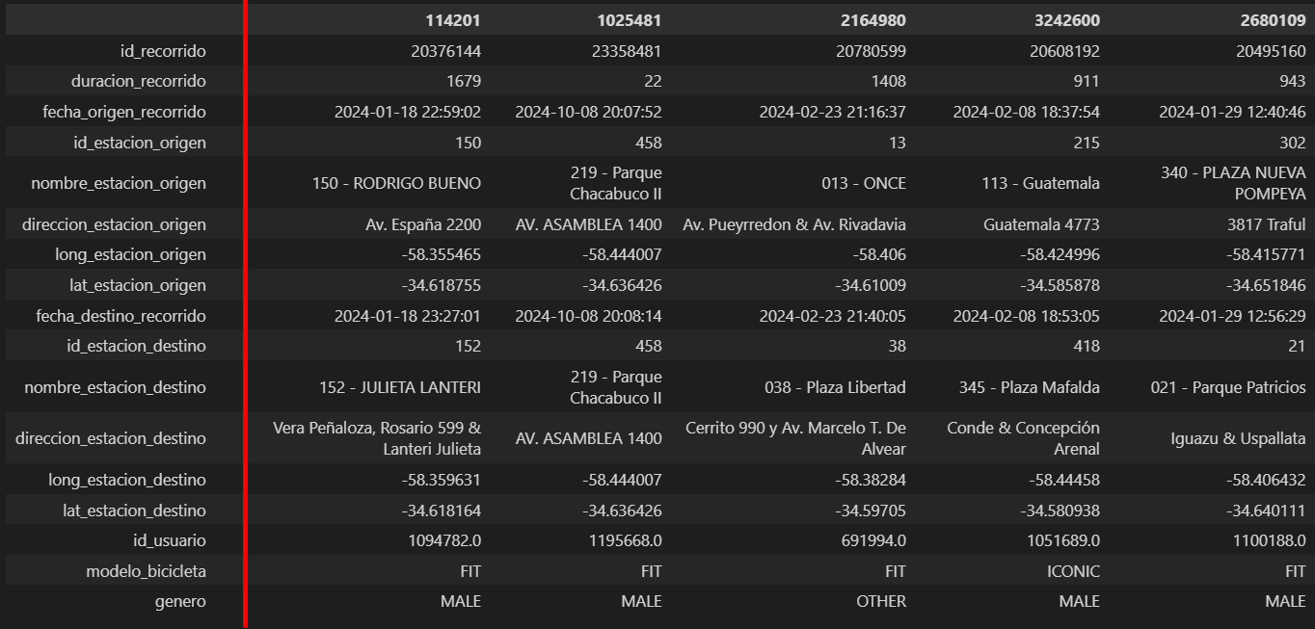
Materia - Análisis de Datos - Recorridos en Ecobicis en el año 2024
Listado 5 registros de manera aleatoria

Slide 3
Materia - Análisis de Datos - Recorridos en Ecobicis en el año 2024
Listado 5 registros de manera aleatoria

Slide 4
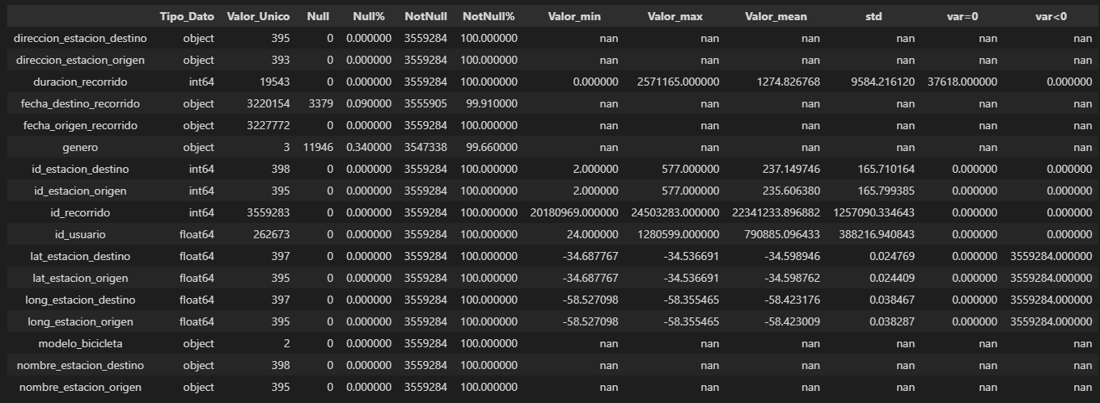
Materia - Análisis de Datos - Recorridos en Ecobicis en el año 2024
TABLA RESUMEN DE CONTENIDO DEL DATASET
Notes:
- Tipos de datos interpretados por **pandas** en cada uno de los campos del dataframe
- Cantidad de datos NULL que presentamos en los campos **genero** que representan el 0.34% y **fecha_destino_recorrido** que representan el 0.09%
- El campo **duracion_recorrido** posee 37.618 registros con valor **0** Correspondiente al 1.06% de 3.559.284 registros, este campo se almacena el tiempo del viaje. desconocemos si esta expresado en minutos o segundos

Slide 5
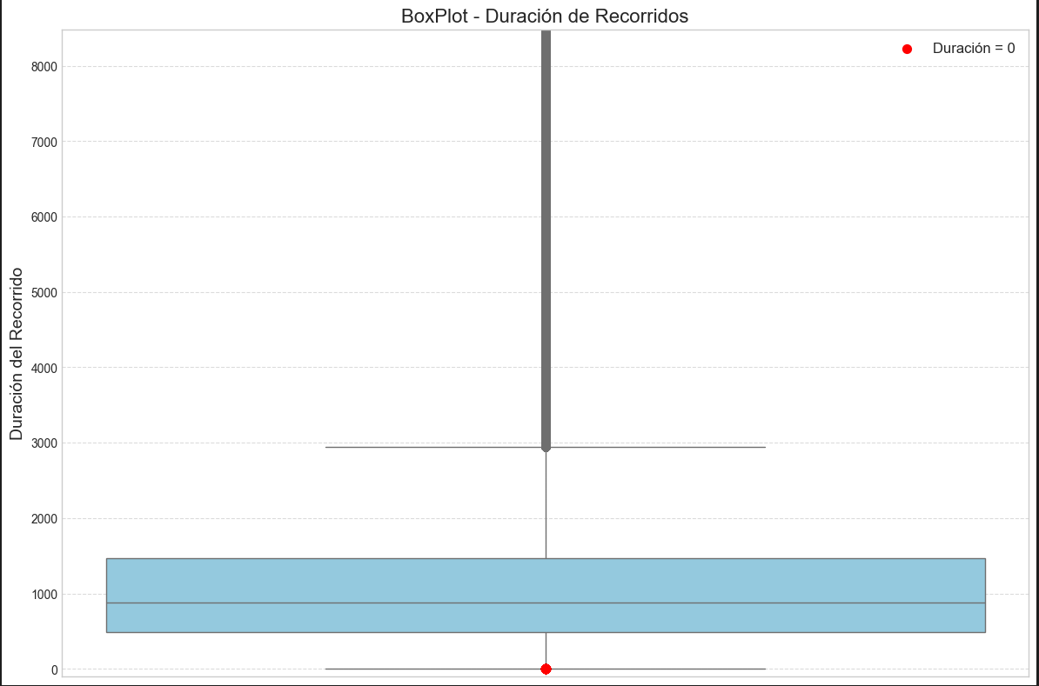
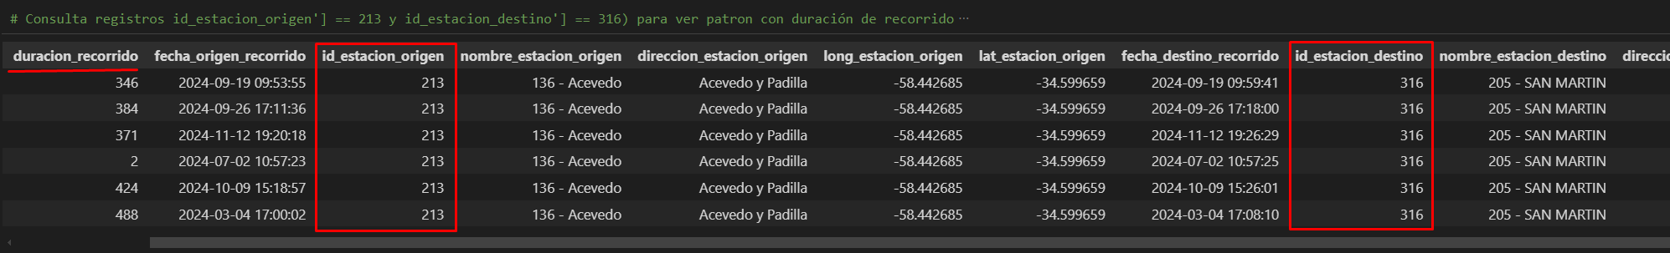
Materia - Análisis de Datos - Recorridos en Ecobicis en el año 2024
duracion_recorrido - outliers
Valor del cuartil Q1 - Box Plot duracion_recorrido 493.00
Valor media, cuartil Q2 - Box Plot duracion_recorrido 881.00
Valor del cuartil Q3 - Box Plot duracion_recorrido 1474.00

Slide 6
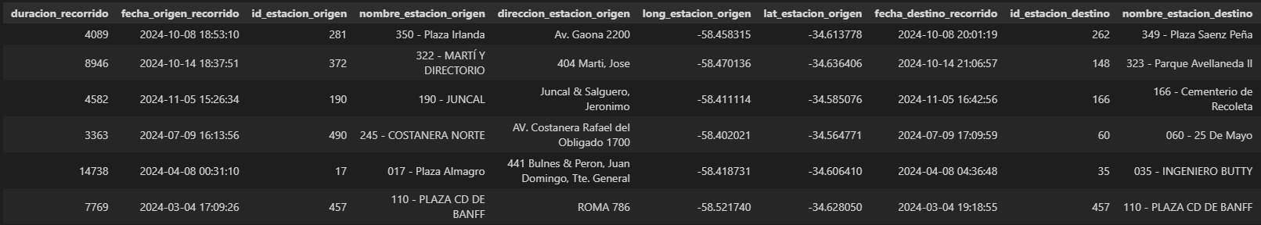
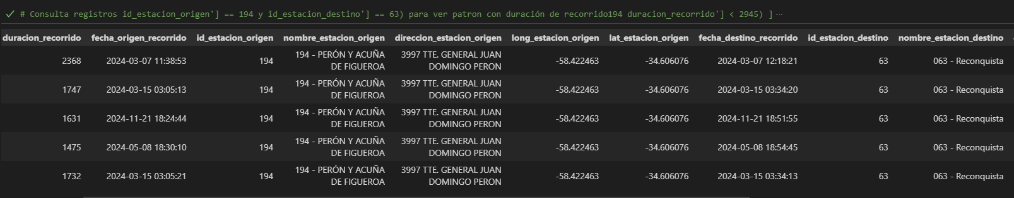
Materia - Análisis de Datos - Recorridos en Ecobicis en el año 2024
Listado 5 registros de manera aleatoria para conocer su contenido
Tercer cuartil (Q3): 1474
Total de outliers superiores detectados: 197.787
Límite superior máximo Box Plot 2945,50

Slide 7
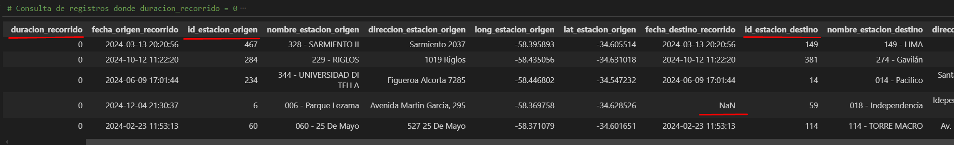
Materia - Análisis de Datos - Recorridos en Ecobicis en el año 2024
Patrón Registros con 0 en duracion_recorrido

Slide 8
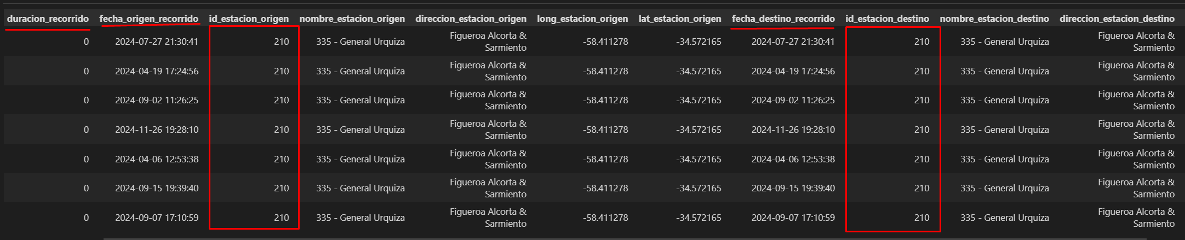
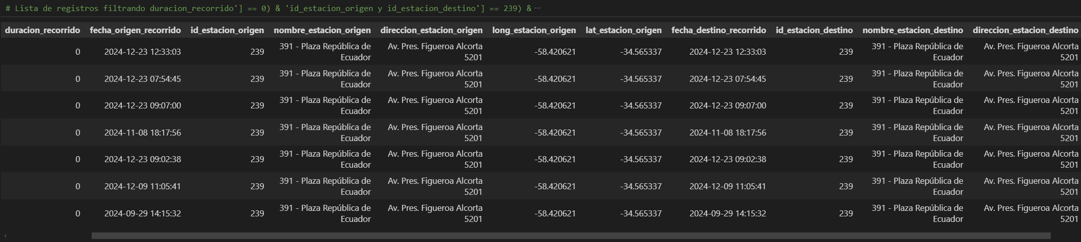
Materia - Análisis de Datos - Recorridos en Ecobicis en el año 2024
duracion_recorrido = 0

Slide 9
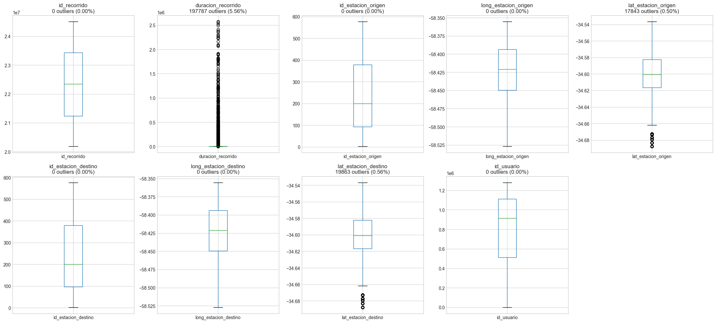
Materia - Análisis de Datos - Recorridos en Ecobicis en el año 2024
Vista global boxplot del posibles Outliers

Slide 10
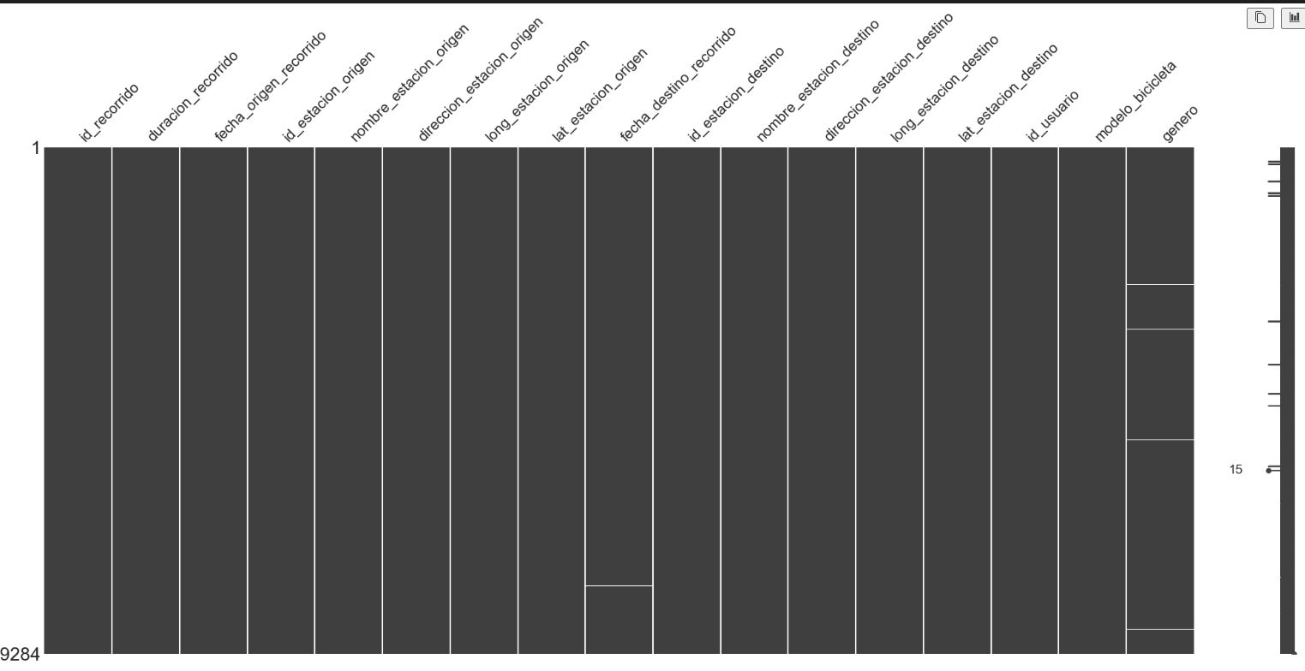
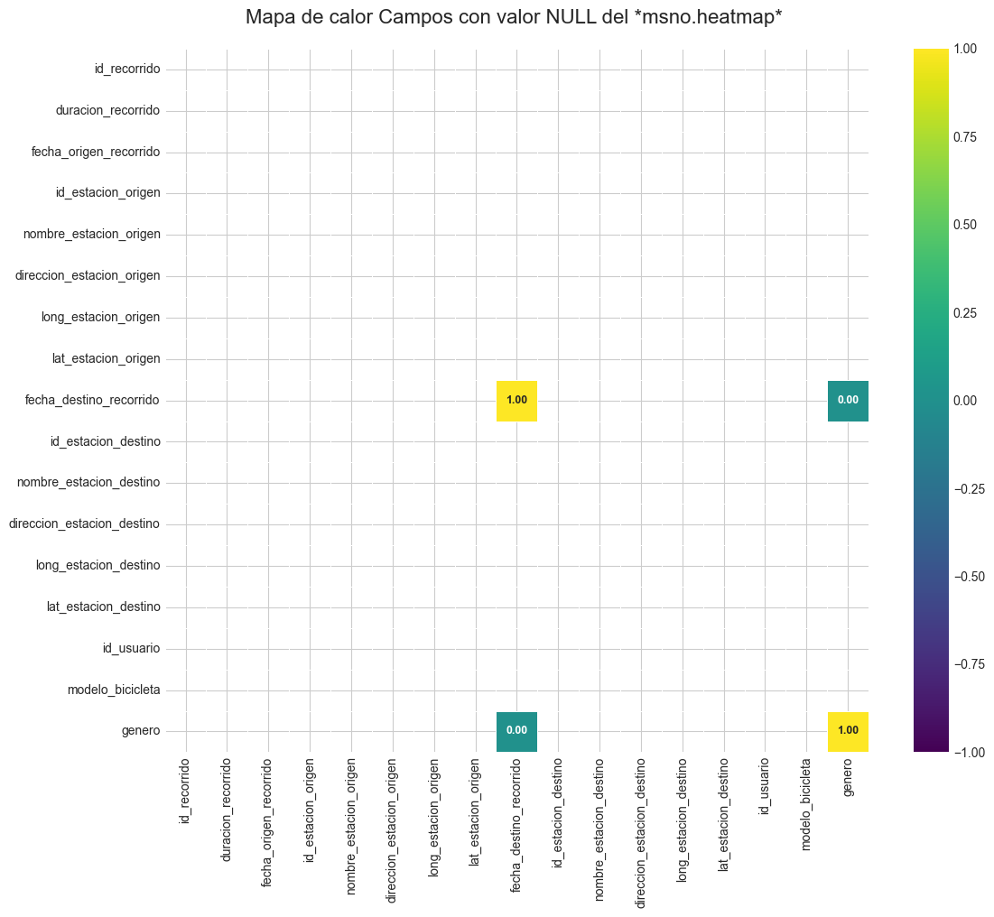
Materia - Análisis de Datos - Recorridos en Ecobicis en el año 2024
fecha_destino_recorrido / GENERO CON VALOR NULL

Slide 11
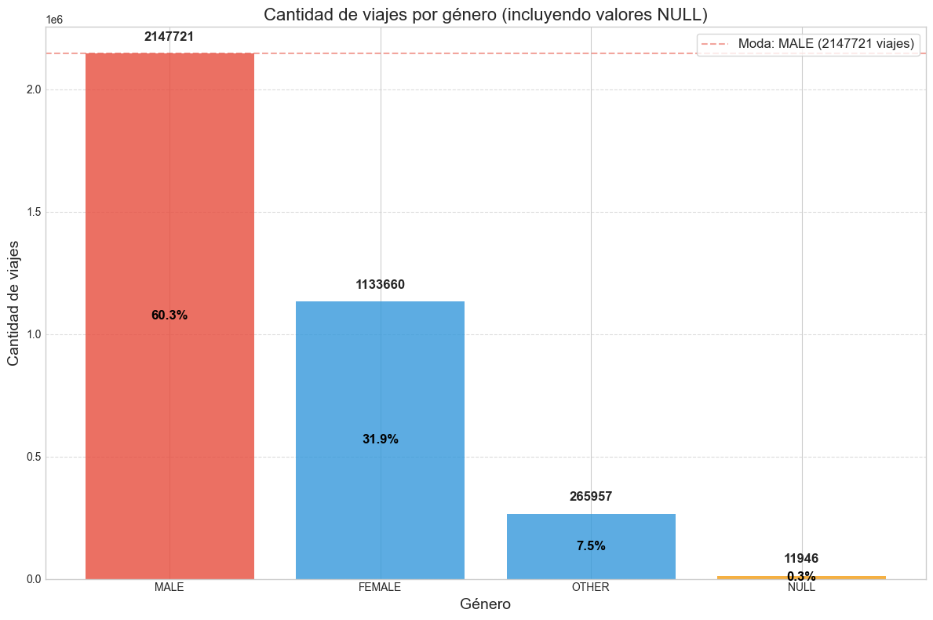
Materia - Análisis de Datos - Recorridos en Ecobicis en el año 2024
GENERO CON VALOR NULL

Slide 12
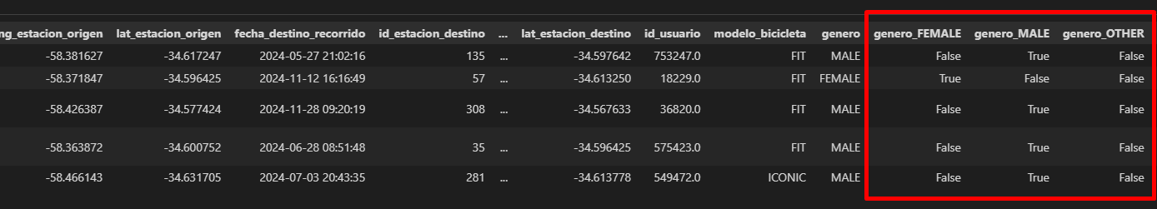
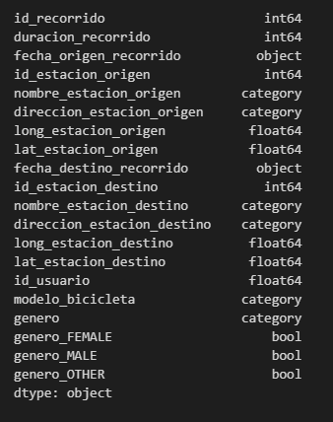
Materia - Análisis de Datos - Recorridos en Ecobicis en el año 2024
Imputación de Datos /Campo Genero

Slide 13
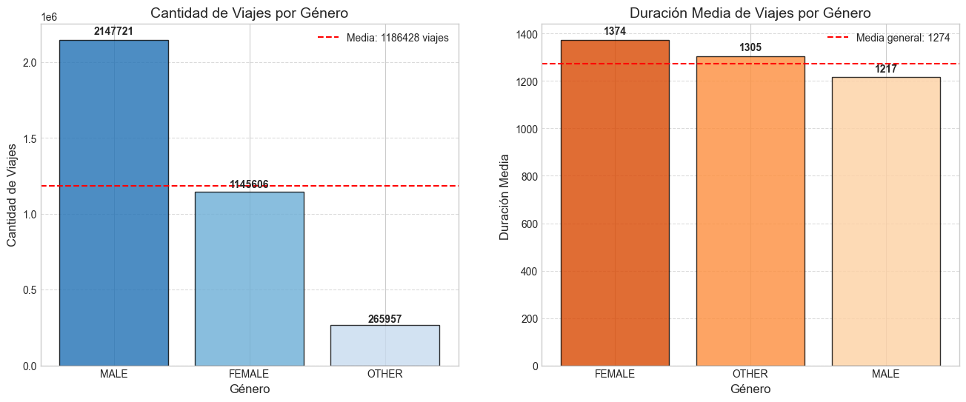
Materia - Análisis de Datos - Recorridos en Ecobicis en el año 2024
diferencias en la duración de los viajes por genero

Slide 14
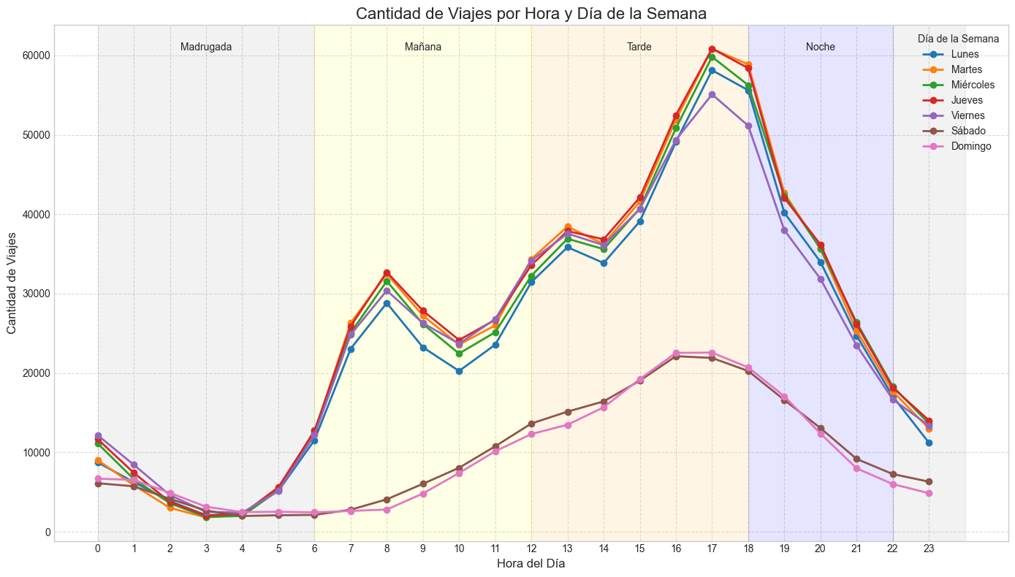
Materia - Análisis de Datos - Recorridos en Ecobicis en el año 2024
patrones en la cantidad de viajes

Slide 15
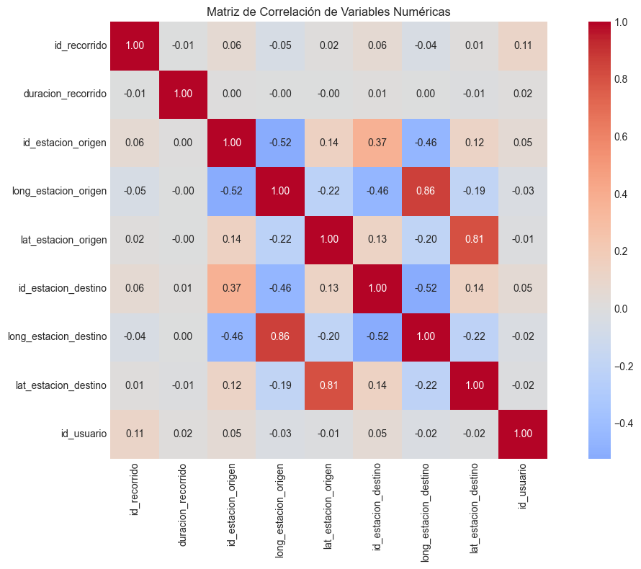
Materia - Análisis de Datos - Recorridos en Ecobicis en el año 2024
Matriz de correlación de variables

Slide 16
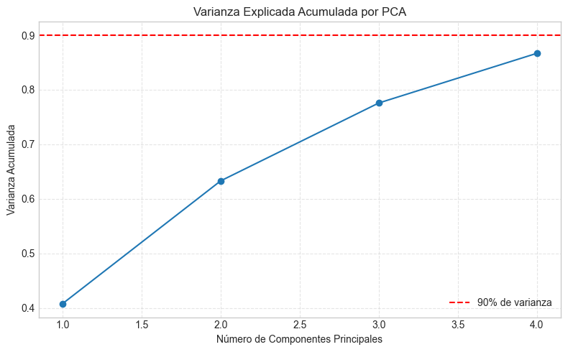
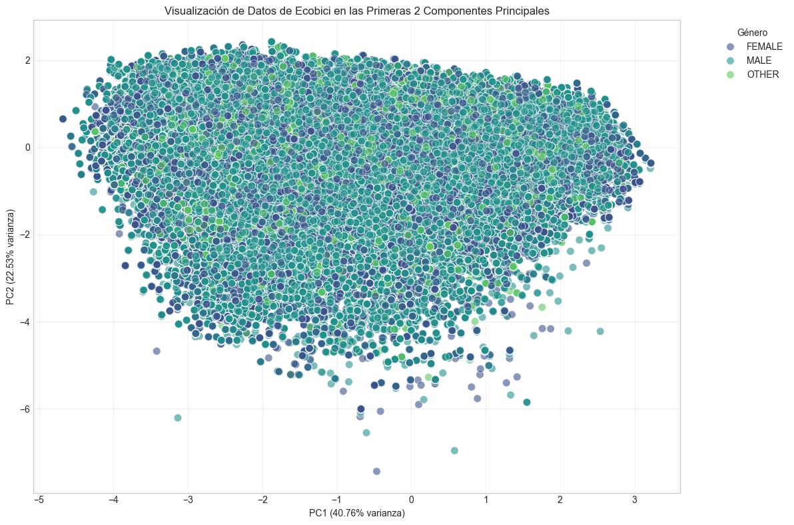
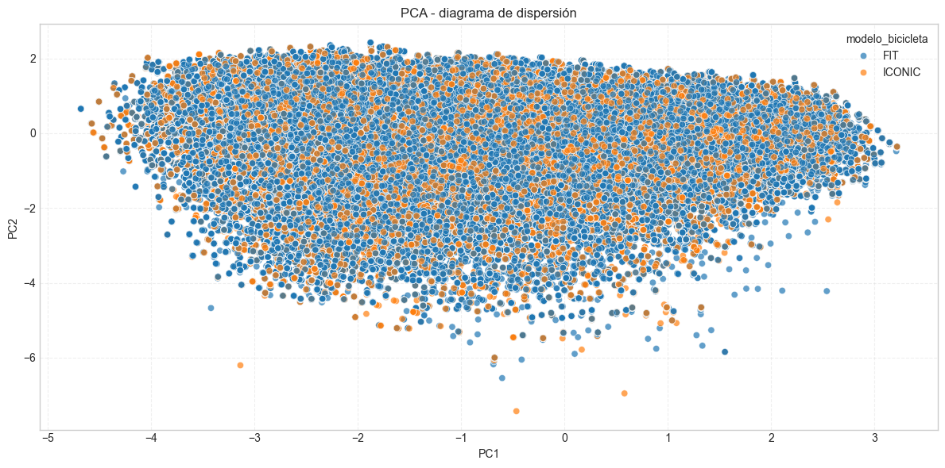
Materia - Análisis de Datos - Recorridos en Ecobicis en el año 2024
PCA Reducción de Dimensión / diagrama dispersión

